Slide 1
叠加原理的验证

Slide 2
一、实验目的
验证线性电路叠加原理的正确性，加深对线性电路的叠加性和齐次性的认识和理解。

Slide 3
二、原理说明
叠加原理指出：在有多个独立源共同作用下的线性电路中，通过每一个元件的电流或其两端的电压，可以看成是由每一个独立源单独作用时在该元件上所产生的电流或电压的代数和。
线性电路的齐次性是指当激励信号（某独立源的值）增加或减小K 倍时，电路的响应（即在电路中各电阻元件上所建立的电流和电压值）也将增加或减小K倍。

Slide 4
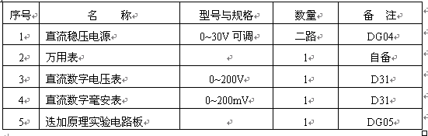
三、实验设备

Slide 5
四、实验内容
实验线路如图1-1所示，用DG05挂箱的“基尔夫定律/叠加原理”线路。
1. 将两路稳压源的输出分别调节为12V和6V，接入U1和U2处。
2. 令U1电源单独作用（将开关K1投向U1侧，开关K2投向短路侧）。用直流数字电压表和毫安表（接电流插头）测量各支路电流及各电阻元件两端的电压，数据记入表1-1。

Slide 6
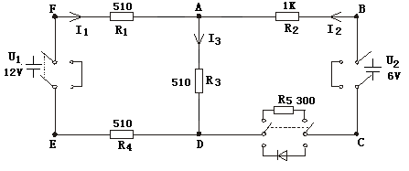
图 1-1

Slide 7
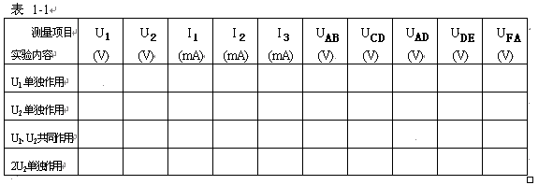

Slide 8
3. 令U2电源单独作用（将开关K1投向短路侧，开关K2投向U2侧），重复实验步骤2的测量和记录，数据记入表1-1。
4. 令U1和U2共同作用（开关K1和K2分别投向U1和U2侧）， 重复上述的测量和记录，数据记入表1-1。
5. 将U2的数值调至＋12V，重复上述第3项的测量并记录，数据记入表1-1。
6. 将R5（330Ω）换成二极管 1N4007（即将开关K3投向二极管IN4007侧），重复1～5的测量过程，数据记入表1-2。
7. 任意按下某个故障设置按键，重复实验内容4的测量和记录，再根据测量结果判断出故障的性质。

Slide 9
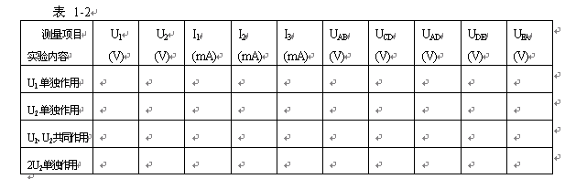

Slide 10
五、实验注意事项
1.用电流插头测量各支路电流时，或者用电压表测量电压降时，应注意仪表的极性，正确判断测得值的＋、－号后，记入数据表格。
2. 注意仪表量程的及时更换。

Slide 11
六、预习思考题
1. 在叠加原理实验中，要令U1、U2分别单独作用，应如何操作？可否直接将不作用的电源（U1或U2）短接置零？
2. 实验电路中，若有一个电阻器改为二极管， 试问叠加原理的迭加性与齐次性还成立吗？为什么？

Slide 12
七、实验报告
1. 根据实验数据表格，进行分析、比较，归纳、总结实验结论，即验证线性电路的叠加性与齐次性。
2. 各电阻器所消耗的功率能否用叠加原理计算得出？ 试用上述实验数据，进行计算并作结论。
3. 通过实验步骤6及分析表格1-2的数据，你能得出什么样的结论？
4. 心得体会及其他。

